Slide 1
RAZVOJ SISTEMOV in TESTIRANJE UPORABNOSTI
*
*
*
*
*
TANJA MERČUN| 26.4.2012 – Načrtovanje in vzdrževanje digitalne knjižnice

Slide 2
RAZVOJNI MODELI/ ŽIVLJENJSKI CIKLI SISTEMOV

Slide 3
SLAPOVNI MODEL
analiza
testiranje
načrtovanje
spec.
zahtev
izvedba
načrt
koda
vpeljava
čas

Slide 4
SLAPOVNI MODEL
klasični pristop
faze si sledijo zaporedno in se ne prekrivajo
enostaven za uporabo
zaradi pogostih sprememb in potrebe po bolj fleksibilnem razvoju danes le redko uporablja
primeren za projekte, kjer zahteve dobro razumemo in se med projektom ne bodo bistveno spreminjale
tveganje, da produkt na koncu ne bo tak, kot smo ga želeli

Slide 5
ITERATIVNI MODEL
iteracija #1
analiza
testiranje
spec.
zahtev
načrtovanje
Kaj smo se naučili pri prejšnji iteraciji?
Ali so se vizija, cilji, obseg projekta spremenili?
Katere dele bomo razvili v tej iteraciji?
izvedba
načrt
koda
vpeljava
iteracija #2
analiza
testiranje
spec.
zahtev
načrtovanje
načrt
izvedba
koda
vpeljava
iteracija #3
analiza
načrtovanje
testiranje
spec.
zahtev
načrt
izvedba
čas
koda
vpeljava

Slide 6
ITERATIVNI MODEL
postopen razvoj: korake slapovnega pristopa izvajamo v več ponovitvah
v vsaki iteraciji razvijemo določen del funkcionalnosti celotnega sistema
dopolnjevanje delnih rešitev sistema
ob vsaki iteraciji imamo že (bolj ali manj delujoč) produkt, ki se ga lahko testira

Slide 7
INKREMENTALNI MODEL
razvoj in predaja prvega modula
razvoj in predaja
drugega modula
razvoj in predaja tretjega modula
analiza
analiza
analiza
načrtovanje
načrtovanje
načrtovanje
izvedba
izvedba
izvedba
vpeljava
vpeljava
vpeljava
inkrement #1
inkrement #2
inkrement #3
čas
uvedba in testiranje sklopa
uvedba in testiranje sklopa
uvedba in testiranje sklopa

Slide 8
INKREMENTALNI MODEL
celoten razvoj razdelimo na module, ki se jih razvija neodvisno od ostalih
moduli zajemajo le del funkcionalnosti sistema, a so obenem dovolj samostojni, da jih lahko vključimo v produkcijo
posamezne module na koncu integriramo v celotno rešitev
razvoj po inkrementalnem modelu v splošnem cenejši in manj tvegan, kot razvoj aplikacije v enem kosu
lažje testiranje in odprava napak

Slide 9
PROTOTIPNI MODEL
začetne
zahteve
analiza
problema
delovni prototip
razvoj prototipa
problemi, napake, pomanjkljivosti
uporaba in testiranje prototipa
revizija in izboljšava
prototipa
nove zahteve
nov
prototip
iteracije

Slide 10
PROTOTIPNI MODEL
različica iterativnega modela, saj gre za izdelavo prototipov in njihovo postopno izboljšavo na podlagi testiranja, dokler ne dosežemo zadovoljive kakovosti
manj planiranja, hitro prototipiranje = hiter razvoj
možnosti:
metoda zavračanja prototipov (throwaway): hiter in robusten prototip, ki ga nameravamo kasneje zavreči ter zgraditi celoten sistem od začetka
razvojna metodo prototipiranja (evolutionary prototyping): prototip razvijamo v končni sistem, kar pa povzroča počasnejši razvoj prototipa
sistem delnega prototipiranja (incremental prototyping): samo določen del razvit

Slide 11
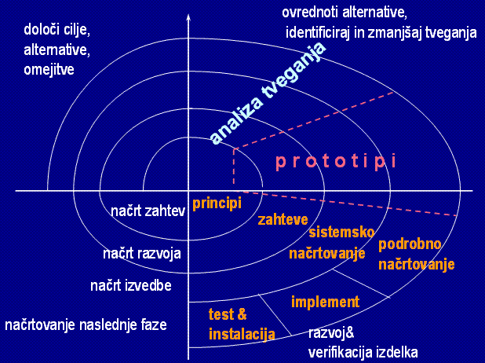
SPIRALNI MODEL

Slide 12
SPIRALNI MODEL
združuje prototipiranje s slapovnim modelom
primeren za obširne, kompleksne sisteme
natančna definicija zahtev
preliminarno načrtovanje sistema
prvi prototip z okvirom funkcij
ocena 1. prototipa, tveganj, pomanjkljivosti
definiranje zahtev za 2. prototip
planiranje in načrtovanje 2. prototipa
izdelava in testiranje 2. prototipa
ocena, ali nadaljevati z razvojem ali prekiniti razvoj (previsoki stroški, neprimeren produkt…)
koraki se ponavljajo, dokler ni izdelan končni sistem na podlagi prototipov
testiranje končnega prototipa

Slide 13
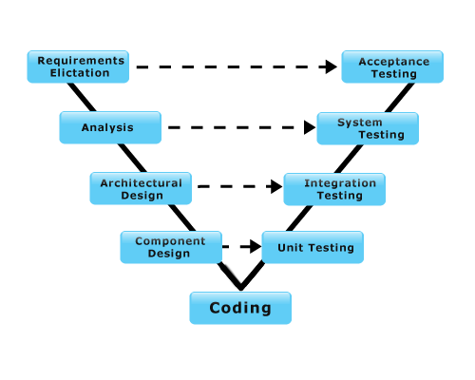
V-MODEL

Slide 14
V-MODEL
Razširjen slapovni model
Velik poudarek na testiranju: postopki testiranja razviti že zgodaj v procesu, v vsaki fazi pred samo implementacijo
Enostaven za uporabo, deluje dobro za manjše projekte
Zelo rigiden, nefleksibilen
Testiranje med samo implementacijo, brez uporabe prototipov

Slide 15
TESTIRANJE
TESTIRANJE UPORABNOSTI (UPORABNIŠKE IZKUŠNJE)

Slide 16
UPORABNIŠKA IZKUŠNJA (user experience ali UX)
UPORABNOST (usability)
obseg, do katerega lahko uporabnik uporablja produkt za dosego določenih ciljev učinkovito in uspešno ter z zadovoljstvom
ko govorimo o testiranju uporabnosti, velikokrat pravzaprav govorimo o testiranju celotne uporabniške izkušnje
celovita izkušnja in zadovoljstvo posameznika pri uporabi sistema ali produkta, ki se oblikuje glede na uporabnost, lahkost uporabe, učinkovitost sistema, uporabnikova pričakovanja, doživljanje sistema…
subjektivna: kaj posameznik občuti ob interakciji s sistemom

Slide 17
TESTIRANJE UPORABNOSTI
ugotavlja uporabnost s spremljanjem uporabnikove izkušnje pri navigaciji sistema in reševanju nalog
uporabniki izvajajo vnaprej definirane naloge
raziskovalci opazujejo in natančno analizirajo interakcijo med uporabnikom in sistemom
namen: doseči boljše razumevanje uporabnikove izkušnje z opazovanjem vedenja, locirati ključne probleme, ugotoviti primernost izbranih rešitev in na podlagi vsega tega izboljšati funkcije in vmesnik.

Slide 18
CILJI NAČRTOVANJA UPORABNIŠKE IZKUŠNJE
najdljivost
dostopnost
privlačnost
uporabnost
verodostojnost
koristnost
elementi:
navigacija
intuitivnost
struktura
poimenovanje in kategorizacija
konsistentnost
informacijska arhitektura

Slide 19
MERE UPORABNOSTI
Mere uspešnosti (performance metrics)
Merjenje napak (issue-based metrics)
Mere samoporočanja (self-reported measures)
Mere vedenja (behavioural metrics)
Združene in primerjalne mere (combined and comparative metrics)

Slide 20
1. MERE USPEŠNOSTI
Uspešnost opravljene naloge
Čas na nalogo
Napake pri nalogi
Učinkovitost uporabe
Učljivost

Slide 21
2. MERJENJE NAPAK
Vrste napak
Pogostost napak
Teža napak
Napake pri nalogi
Napake pri kategoriji
Napake pri posameznem uporabniku / skupini uporabnikov

Slide 22
3. MERE SAMOPOROČANJA
Ocena lahkosti uporabe posamezne naloge
Ocena sistema po testiranju
Skala uporabnosti sistema (SUS – system usability scale)
Kartice oznak (Product reaction cards)
Rangiranje (če gre za primerjavo sistemov)
Ocenjevanje posameznih atributov (navigacija, uporabnost, privlačnost, terminologijo, odziv)
Preverjanje zavedanja in razumevanja

Slide 23
4. MERE VEDENJA
Verbalno vedenje
Pozitivno vs negativni komentarji
Izražena zmedenost, frustracija
Neverbalno vedenje
Zabeleži opazovalec (mrščenje, presenečenje, približanje zaslonu)
Zabeležijo naprave (sledenje očem, merjenje utripa…)

Slide 24
5. ZDRUŽENE IN PRIMERJALNE MERE
Npr.
Vpliv predhodnih izkušenj
Vpliv smeri študija
Vpliv težavnosti primera
…

